Slide 1
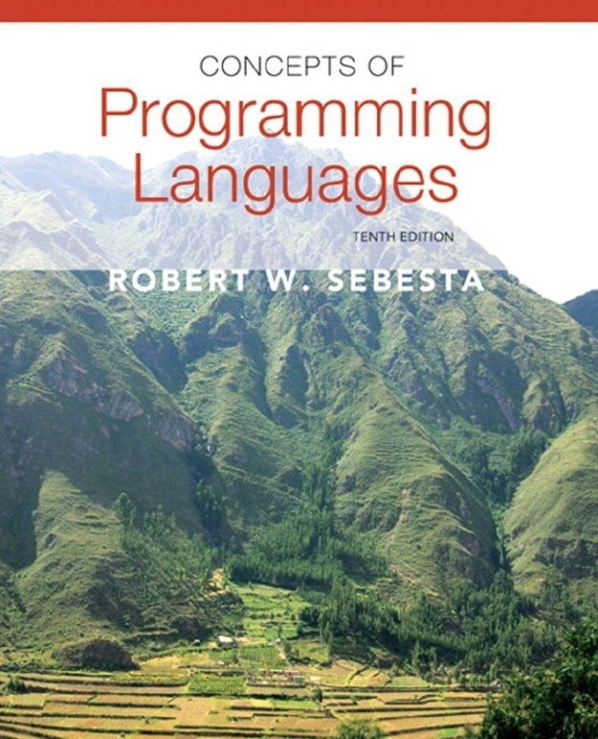
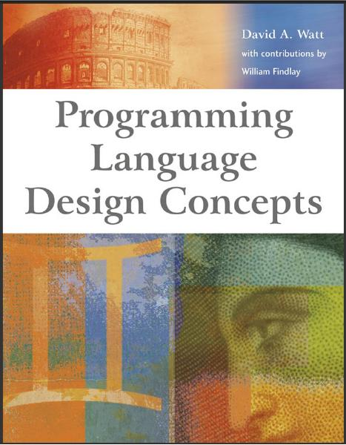
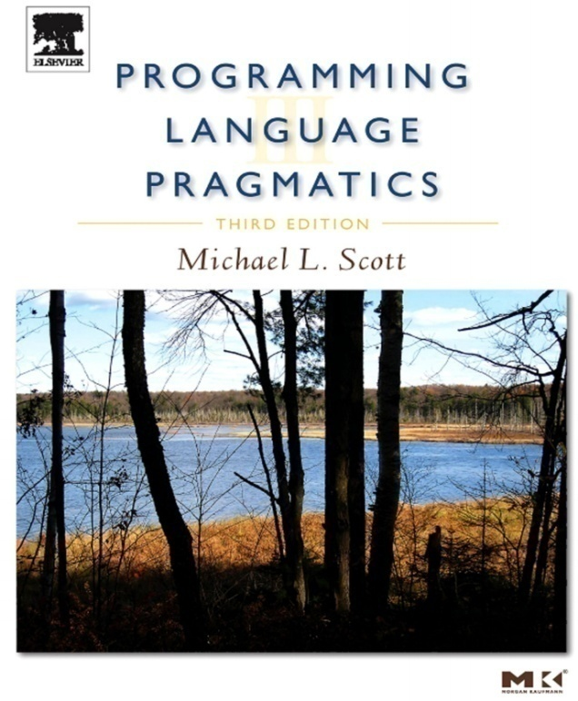
Bölüm 2: Önemli Programlama Dillerinin Gelişimi

Slide 2
Bölüm 2 Konular
Zuse’nin Plankalkul’ ü
Minimum Donanım Programlama: Sözde kod (Pseudocode)
IBM 704 ve Fortran
Fonksiyonel Programlama: LISP
Sofistikeliğe doğru ilk adım: ALGOL 60
Ticari Kayıtları bilgisayara uyarlamak: COBOL
Zaman Paylaşımının (Timesharing) başlangıcı: BASIC

Slide 3
Bölüm 2 Konular (devamı)
Herkes için Herşey: PL/I
İlk iki Dinamik Dil: APL ve SNOBOL
Veri Soyutlama (Data Abstraction) nın başlangıçları: SIMULA 67
Ortogonal (Orthogonal) Dizayn: ALGOL 68
ALGOL’lerin ilk torunlarından bazıları
Mantık (Logic) temelli programlama: Prolog
Tarihin en büyük tasarım çabası: Ada

Slide 4
Bölüm 2 Konular (devamı)
Nesneye-dayalı Programlama: Smalltalk
Zorunlu(Imperative) ve nesneye-dayalı (Object-Oriented) özellikleri birleştirmek: C++
Bir Zorunlu nesneye-dayalı dil (Imperative-Based Object-Oriented): Java
Betik Diller (Scripting Languages): JavaScript, PHP, ve Python
Yeni milenyum için C-temelli bir dil: C#
İşaretleme (Markup)/Programlama Hibrit Diller

Slide 5
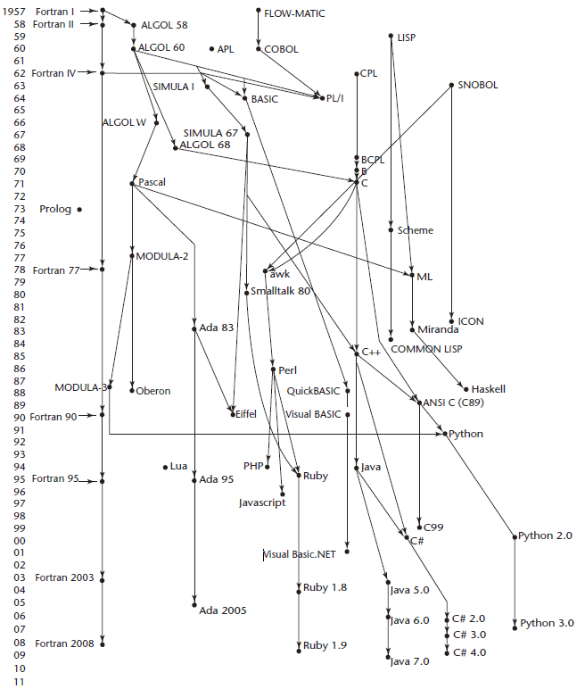
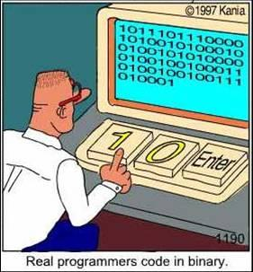
Yaygın Dillerin Soyağacı (Genealogy)

Slide 6
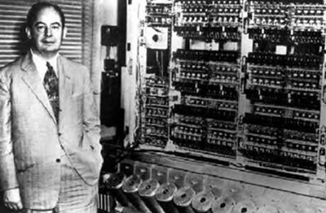
ENIAC
İlk programlama dili ilk bilgisayar olan ENIAC (1943) ile beraber gelen ENIAC Programlama Dili’dir. ENIAC sadece matematiksel işlemler yapabilen sadece ikili sayı sistemi (0-1) ile çalışan devrim niteliğinde bir dildi. Bilgisayarın delikli kartları okuması sonucu elde edilen ikili sayı sistemi tabanındaki sayısal veri ile işlemler yapan ENIAC dilinin programlama mantığı hâlen geçerli olan bir mimaridir.

Slide 7
2.1 Zuse’nin Plankalkül’ü
ENIAC dilinin muazzamlığı karşısında ilk atağa geçen Almanya olmuş ve başarılı da olmuştur. PLANKALKÜL adı verilen Almanya resmi programlama dili olarak nitelendirilebilinecek bir programlama dili Konrad Zuse liderliğinde geliştirilmiş ve istenilen işlemleri ENIAC’ a göre daha hızlı yapma başarısını göstermiştir.
Fakat ENIAC ekibi bu süre zarfında daha avantajlı oldukları için çok hızlı bir yanıt verebilmiş ve PLANKALKÜL dilinin çok fazla duyulmasını engellemiştir.

Slide 8
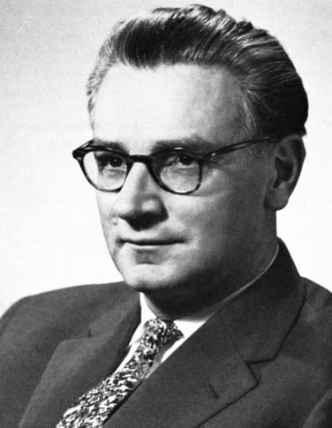
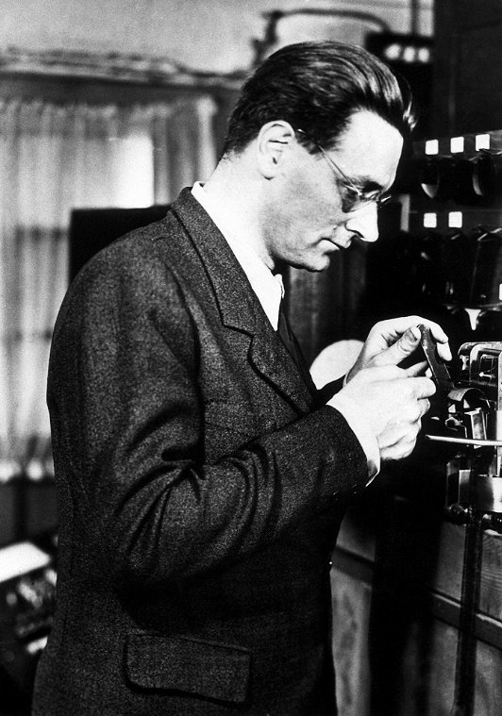
2.1 Zuse’nin Plankalkül’ü
İlk yüksek seviye (donanımın ayrıntılarına bağlı olmayan) programlama dili
Asla geliştirilmedi
İleri veri yapıları
Kayan nokta (floating point), diziler (arrays), kayıtlar (records)
Sabitler (Invariants)
Konrad Zuse
(1910-1995)

Slide 9
Plankalkül Sentaksı
A[4] + 1 deyimini A[5] ‘e atayan bir ifade
| A + 1 => A
V | 4 5 (altsimgeler-subscripts)
S | 1.n 1.n (veri tipleri-data types)

Slide 10
Plankalkül
PLANKALKÜL sonunda daha kapsamlı bir şekilde 1972 yılında yayımlandı ve bunun için ilk derleyici 1998 yılında hayata geçirildi. Başka bir bağımsız uygulama Berlin Hür Üniversitesi tarafından 2000 yılında izledi. “Kalkül” resmi sistem anlamına gelir – Hilbert tarzı mahsup sistemi başlangıçta “Hilbert-Kalkül” olarak adlandırıldı. Bu yüzden Plankalkül “planlamak için resmi sistem” demektir.
Şuan geniş kitlilere hitap edebilen veya öğrenilebilir bir dil olmadığı için kullanılan bir dil olmayabilir ama, Almanlar her zamanki gibi taviz vermeyen tavrını korumuş ve resmi dilini yaşatmaya çalışmıştır.

Slide 11
2.2 Minimum Donanım Programlama: Sözdekodlar (Pseudocodes)
Makine kodu kullanmak neden yanlıştı?
Az okunabilirlik
Az değiştirilebilirlik
Deyim kodlama (Expression coding) usandırıcıydı
Makine eksiklikleri—indeksleme veya kayan nokta (floating point) yoktu

Slide 12
Sözdekodlar: Short Code (Kısa Kod)
Short Code,1949 yılında Mauchly tarafından BINAC bilgisayarları için geliştirildi
Deyimler (Expressions) -soldan sağa doğru- kodlandı
İşlemlerden örnekler:
01 – 06 abs value 1n (n+2)nd power
02 ) 07 + 2n (n+2)nd root
03 = 08 pause 4n if <= n
04 / 09 ( 58 print and tab

Slide 13
Sözdekodlar: Speedcoding (hızlıkodlama)
Speedcoding 1954 yılında Backus tarafından IBM 701 için geliştirildi
Aritmetik ve matematiksel fonksiyonlar için sözde işlemler
Koşullu (conditional) ve koşulsuz (unconditional) dallanma (branching)
Dizi erişimi için kaydedicileri (registers) otomatik arttırır
Yavaştır!
Kullanıcı programı için sadece 700 kelime ayrılmıştır

Slide 14
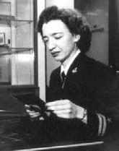
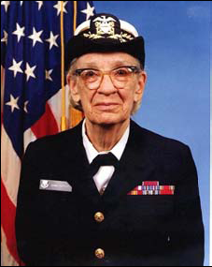
Sözdekodlar : İlgili Sistemler
UNIVAC Derleme Sistemi
Grace Hopper yönetimindeki bir ekip tarafından geliştirilmiştir
Sözdekod makine koduna genişletilmiştir
David J. Wheeler (Cambridge University)
Salt Adresleme (absolute addressing) problemini çözmek için yeniden-yerleştirilebilir adres blokları kullanan bir metot geliştirmiştir
Grace Hopper

Slide 15
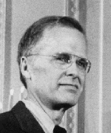
2.3 IBM 704 ve Fortran
Fortran 0: 1954 - IBM firmasında John Backus tarafından geliştirilmiş ancak uygulanmamıştır
Fortran I:1957 – Ticari olarak kullanıma sunuldu
İndeks yazmaçları (registers) ve kayan nokta (floating point) donanımına sahip yeni IBM 704 için tasarlanmıştır
Bu durum derlenmiş programlama dilleri fikrine yol açtı, çünkü yorumlama maliyetini saklayacak hiçbir yer yoktu (hiçbir kayan nokta yazılımı)
Geliştirme platformu
Bilgisayarlar küçük ve güvenilmezdi
Uygulamalar bilimseldi
Programlama metodolojileri ve araçları yoktu
Makine verimliliği en önemli sorundu

Slide 16
Fortran’ın tasarım işlemi
Fortran I’in tasarımına platformun (environment) etkisi
Dinamik belleğe (storage) ihtiyaç yoktu
İyi bir dizi (array) işleme ve sayma döngülerine (counting loops) ihtiyaç vardı
İş yazılımı (ticari ürünler) için string işleme, ondalık aritmetik, veya güçlü girdi/çıktı yoktu

Slide 17
Fortran I ‘e bakış
FORTRAN’ın gerçekleştirilmiş ilk sürümü
İsimler altı karaktere kadar olabiliyordu
Test-sonrası sayma döngüsü (Post-test counting loop) (DO)
Biçimlendirilmiş Girdi/Çıktı (Formatted I/O)
Kullanıcı-tanımlı altprogramlar
Üçlü seçim ifadesi (aritmetik IF)
Veri tipi ifadeleri yoktur

Slide 18
Fortran I ‘e bakış (devamı)
FORTRAN’ın gerçekleştirilmiş ilk sürümü
Ayrı derleme yoktur
Derleyici (compiler), 18 iş-yılı çabadan sonra Nisan 1957’de çıktı
400 satırdan fazla programlar, 704’ün az güvenilirliği yüzünden nadiren doğru derleniyordu
Kod çok hızlıydı
Kısa zamanda yaygın kullanılır hale geldi

Slide 19
Fortran II
1958’ de yayıldı
Bağımsız derleme
Hataları (bugs) düzeltti

Slide 20
Fortran IV
1960-62 yıllarında geliştirildi
Belirtilmiş (Açık, explicit) tip tanımlamaları
Mantıksal seçim ifadesi
Altprogram (Subprogram) isimleri parametre olabilir
1966 yılında ANSI standardını aldı

Slide 21
Fortran 77
1978 de yeni standart haline geldi
Karakter dizisi (string) işleme
Mantıksal döngü kontrol ifadesi
IF-THEN-ELSE ifadesi

Slide 22
Fortran 90
Fortran 77’den en önemli farkları
Modüller
Dinamik diziler (arrays)
İşaretçiler (Pointers) – bağlı liste, dinamik bellek
Özyineleme (Recursion)
CASE ifadesi
Parametre tipi testi (parameter type checking)
Bit düzeyinde işlem
Dizi yapıları daha iyi kullanılabiliyor
Altprogram yapıları daha esnek,
İsimler daha uzun yazılabiliyor (okunabilirlik)

Slide 23
Fortran’ın en son versiyonu
Fortran 95 – nispeten ufak eklemeler, artı bazı silmeler
Pointer ve yapılara varsayılan olarak ilk değer atanması ve taşınabilirliğin mükemmel hale getirilmesi temel hedef olmuştur.
Nesneye dayalı programlama özellikleri de FORTRAN dil ailesine sunulmaya çalışılmaktadır.
Fortran 2003 - aynı

Slide 24
Fortran Değerlendirmesi
Çok iyi optimize eden derleyiciler (90’dan önceki tüm sürümler)
Bütün değişkenlerin tipleri ve bellekleri çalışma zamanından (run-time) önce düzeltilir
Bilgisayarların kullanılma şeklini sürekli çarpıcı biçimde değiştirdi
Bilgisayar dünyasının lingua franca (uluslarası dil) ‘sı (geçerli dili) olarak karakterize edildi
1950’li yıllarda makine dilinde yazılan kodların, çevrilmiş kodlara göre daha hızlı çalışmasına rağmen FORTRAN getirdiği kullanım kolaylığı ile büyük bir başarı sağlamıştır.
Günümüze kadar bir çok sürümü çıkmış ve yenilenmiştir. Sayısal uygulamaların programlanması için uygun bir dildir.

Slide 25
Fortran Örnek
Program Example
! Fortran 95 example program
Implicit none
Integer :: Int_List(99)
Integer :: List_Len, Counter, Sum, Average, Result
Result = 0
Sum =0
Read *, List_len
If ((List_Len > 0) .AND. (List_Len <100)) Then
Do Counter=1 List_Len
Read *,Int_List(Counter)
Sum = Sum + Int_List(Counter)
End Do
Average = Sum / List_len
Do Counter=1, List_Len
If (Int_List(Counter) > Average) Then
Result = Result + 1
End If
End Do
Print *, ‘Number of Values > average is ‘, Result
Else
Print *, ‘Error – list length value is not legal ‘
End If
End Program Example

Slide 26
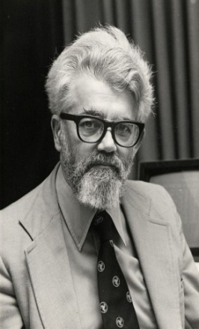
2.4 Fonksiyonel Programlama: LISP
LISt Processing (Liste işleme)
McCarthy tarafından MIT’de IBM 704 bilgisayarlar için tasarlandı
AI (Artificial Intelligence-yapay zeka) araştırmasının ihtiyaç duyduğu dil şöyleydi:
Veriyi liste halinde işleme (dizi (array) yerine)
Sembolik hesaplama (sayısal yerine)
Sadece iki veri tipi: atomlar and list (e)ler
Sentaks lambda calculus’a dayalıdır
John McCarthy

Slide 27
2.4 Fonksiyonel Programlama: LISP
Program kodu ve veriler tam olarak aynı formdadır:
Örmek: (A B C D)
Bu Eğer bir veri ise , A, B, C ve D verilerini içeren bir listedir
Eğer bir kod ise o zaman A fonksiyonunun B, C ve D parametrelerine uygulanması olarak yorumlanır.
Olağanüstü esneklik, ifade gücü ve kodun aynı zamanda veri olarak da kullanılabilmesi özelliği LISP’i yapay zeka uygulamalarında rakipsiz hale getirmiştir.

Slide 28
2.4 Fonksiyonel Programlama: LISP
LISP esas olarak yorumlayıcı kullanan bir dildir. Derleyici kullanan versiyonları da vardır.
Veri tiplemesi bakımından esnek bir dildir.
Nesne Yönelimli Programlamayı destekler
Veri tabanlarına erişim ve GUI olanağı vardır.
Çok iyi belgelendirilmiş olup, COMMON LISP, ANSI tarafından standart hale getirilmiştir.

Slide 29
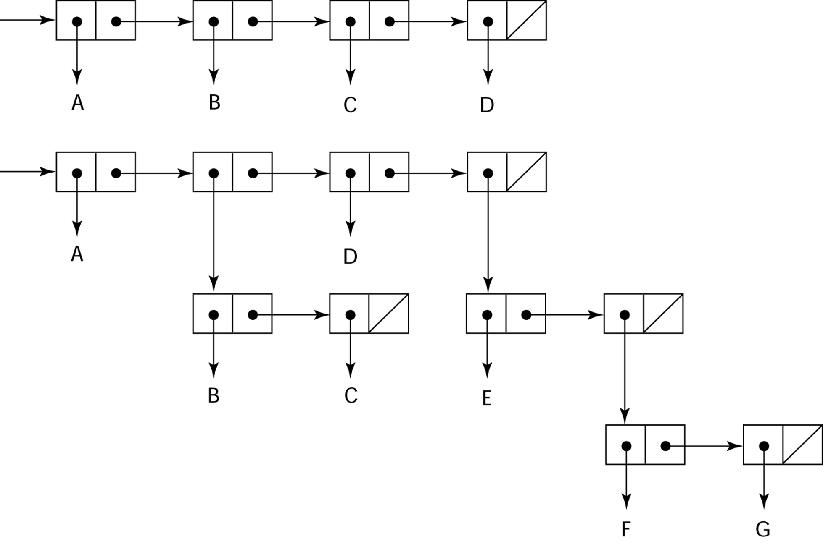
İki LISP Listesini Gösterimi
(A B C D) ve (A (B C) D (E (F G)))
Listelerinin gösterimi

Slide 30
LISP Değerlendirmesi
Fonksiyonel programlamada öncü olmuştur
Değişkenlere(variables) veya atamaya (assignment) ihtiyaç yoktur
Kontrol, özyineleme (recursion) ve koşullu ifadeler (conditional expressions) ile sağlanır
Halen AI için hakim olan dildir
Diferansiyel ve integral hesaplamalarında,elektrik devre teorilerinde, sayısal mantık ve yapay zekanın bir çok alanında sembolik hesaplamalar için kullanılmıştır.
COMMON LISP ve Scheme, LISP’in güncel diyalektleridir (lehçeleridir-versiyonlarıdır)
ML, Miranda, ve Haskell ilgili dillerdir

Slide 31
LISP Örnek
(DEFUN equal_lists (list1 list2)
(COND
((ATOM list1) (EQ list1 list2))
((ATOM list2) NIL)
((equal_lists (CAR list1) (CAR lsit2))
(equal_lists (CDR lsit1) (CDR list2)))
(T NIL)
)
)

Slide 32
Scheme
MIT ‘de 1970’lerin ortalarında geliştirildi
Küçüktür
Statik kapsam (static scoping)’ın geniş kullanımı
Fonksiyonlar birinci-sınıf varlıklardır (first-class entities)
Basit sentaksı (ve küçük boyutu), eğitim amaçlı uygulamalar için ideal olmasını sağlamıştır

Slide 33
COMMON LISP
LISP’in birkaç diyalektinin özelliklerini bir dilde toplama gayretidir
Büyük, karmaşık

Slide 34
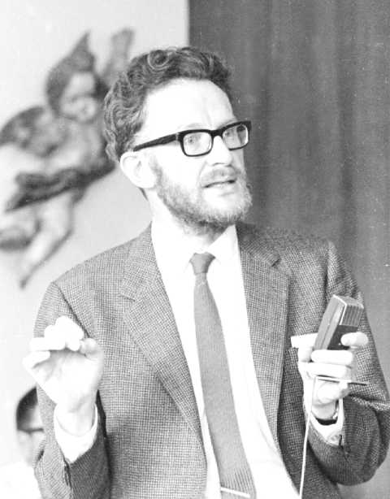
2.5 Sofistikeliğe doğru ilk adım: ALGOL 60
ALGOrithmic Language
FORTRAN I’den esinlenilmiştir
Geliştirme platformu
FORTRAN ancak IBM 70x içindi
Geliştirilmekte olan diğer bütün diller belirli makineler içindi
Taşınabilir dil yoktu; hepsi makine-bağımlıydı
Haberleşme algoritmaları için evrensel bir dil yoktu
ALGOL 60 evrensel bir dil tasarlama çabalarının sonucuydu
Peter Naur

Slide 35
İlk tasarım işlemi
ACM ve GAMM tasarım için Zürich’te dört gün görüştü (Mayıs 27 den Haziran 1’e, 1958)
FORTRAN dilinin başarısını gören GAMM (German Society of Applied Mathematics) ve ABD’de bulunan ACM (Association for Computer Machinery) Peter Naur başkanlığında ortak bir komite ile International Algorithmic Language (IAL) adı verilen dili geliştirdiler.
Dilin amaçları
Matematiksel gösterime yakın
Algoritma tanımlamak için iyi
Makine koduna çevrilebilir olmalıydı

Slide 36
ALGOL 58
Tip kavramı resmileştirildi
İsimler herhangi bir uzunlukta olabilirdi
Diziler (arrays) herhangi bir sayıda altsimgeye(subscripts) sahip olabilirdi
Parametreler kip (mode) ile ayrıldı (in & out)
Altsimgeler (Subscripts) köşeli parantezler içine yerleştirilmişti
Bileşik (compound) ifadeler (begin ... end)
Noktalı virgül ayırıcı olarak kullanıldı
Atama ifadesi olarak ilke evrensel kullanım ---işleci := oldu (variable := expression)
if ‘in else-if deyimi vardı
I/O yoktu - “onu makine bağımlı hale getirirdi”

Slide 37
ALGOL 58 Implementasyonu
Geliştirmesi planlanmadı, fakat çeşitleri şunlardı: (MAD, JOVIAL)
Başlangıçta IBM istekli olmasına rağmen, 1959 ortalarında tüm destek geri çekildi

Slide 38
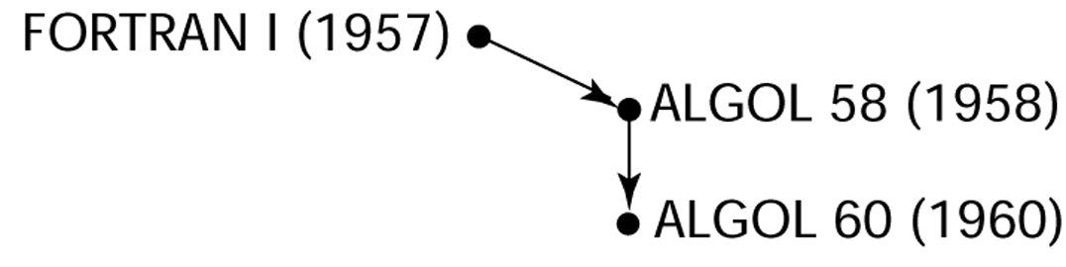
ALGOL 60 ‘e bakış
Paris’teki 6-günlük toplantı sonucunda ALGOL 58’in değiştirilmesiyle geliştirildi
Yeni özellikler
Blok yapısı (yerel kapsam--local scope)
İki parametre geçişi (parameter passing) metodu (pass by value ve pass by name )
Altprogram özyineleme (recursion)
Yığın-dinamik diziler (Stack-dynamic arrays)
Hala I/O (girdi/çıktı) ve dizim (string) işleme yoktu

Slide 39
ALGOL 60 Değerlendirmesi
Başarıları
20 yılı aşkın süre algoritma yayınlamanın standart yolu olarak kalmıştır
Sonra gelen bütün zorunlu (imperative) diller ona dayandırılmıştır
Fakat programlama dili tasarımında blok kavramı, alt programlar, özyineleme, yığın ve diziler gibi bir çok yeniliğe öncülük etmiştir.
İlk makine-bağımsız dildir
Sentaksı resmi olarak tanımlanan ilk dildir (BNF)
Rekürsiyon ve blok yapısını desteklemek için donanımda yığıta izin verildiğinden bilgisayar mimarisini etkilemiştir

Slide 40
ALGOL 60 Değerlendirmesi (devamı)
Başarısızlıkları
Hiçbir zaman, özellikle U.S.’de yaygın olarak kullanılmamıştır
60 ve 70’li yıllar arasında akademik olarak çok kullanılmasına rağmen ticari alanda başarı elde edememiş bir dildir.
Nedenleri
I/O ve karakter kümesinin eksikliği programları taşınamaz yapmıştır
Aşırı esnek—geliştirilmesi zor (Anlaşılır olmakta zorluk ve yürütmede (implementation) verimsizlik)
Fortran’ın köklü olması ve sağlamlaştırılması
Resmi sentaks tanımı
O zamanlar bilişim sektörünün %80’ine sahip IBM desteğinin eksikliği (Çünkü bu sırada IBM FORTRAN dilinde yazılmış zengin bir kütüphaneye sahiptir ve haliyle FORTRAN’ı desteklemektedir.)

Slide 41
ALGOL Örnek
// the main program (this is a comment)
BEGIN
FILE F (KIND=REMOTE);
EBCDIC ARRAY E [0:11];
REPLACE E BY "HELLO WORLD!";
WHILE TRUE DO
BEGIN
WRITE (F, *, E);
END;
END.
// the main program (this is a comment)
begin
integer N;
Read Int(N);
begin
real array Data[1:N];
real sum, avg;
integer i; sum:=0;
for i:=1 step 1 until N do
begin
real val;
Read Real(val);
Data[i]:=if val<0 then -val else val
end;
for i:=1 step 1 until N do
sum:=sum + Data[i];
avg:=sum/N;
Print Real(avg)
end
end

Slide 42
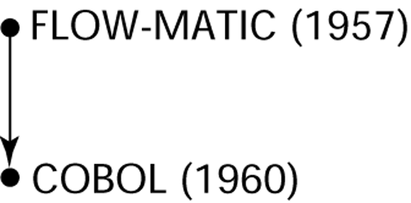
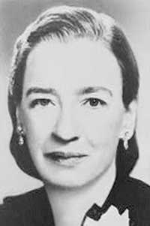
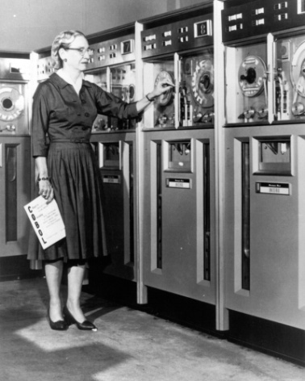
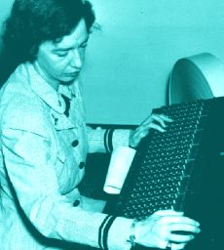
Ticari Kayıtları bilgisayara uyarlamak: COBOL
COmmon Business Oriented Language)
Geliştirme platformu
UNIVAC, FLOW-MATIC’i kullanmaya başlıyordu
USAF, AIMACO’ yu kullanmaya başlıyordu
IBM , COMTRAN’ı geliştiriyordu
Grace Hopper

Slide 43
COBOL Tarihi arkaplan
İngilizce sözcük yada cümle yapılarını kullanan ve İŞLETMELERe yönelik ortak bir dildir.
Özellikle bilgisayara büyük miktarda bilgi giriş-çıkışının yapıldığı uygulamalar için geliştirilmiştir (Stok kontrol, Bordro)
FLOW-MATIC temellidir
FLOW-MATIC özellikleri
İsimler gömülü tirelerle (kısa çizgi- hyphen) 12 karaktere kadar çıkabiliyordu
Aritmetik operatörler için İngilizce isimler (aritmetik deyimler yoktu)
Veri ve kod tamamen ayrıydı
Her ifadede fiil (verb) ilk kelimeydi

Slide 44
COBOL Tasarım İşlemi
İlk tasarım toplantısı (Pentagon) - Mayıs 1959
Tasarım amaçları
Basit İngilizce gibi görünmeli
Daha az güçlü olacağı anlamına gelse bile kullanımı kolay olmalı
Bilgisayar kullanıcıların tabanını genişletmeli
Mevcut derleyici problemleriyle kısıtlanmış olmamalı
Tasarım komitesi üyelerinin tamamı bilgisayar üreticilerinden ve DoD (Dept. Of Defence - Amerikan savunma bakanlığı) birimlerinden oluşuyordu
Tasarım Problemleri: Aritmetik ifadeler? Altsimgeler (indisler, subscripts)? Üreticiler arasında kavgalar

Slide 45
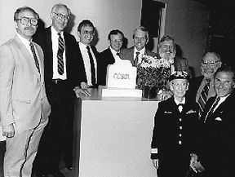

Slide 46
COBOL Değerlendirmesi
Katkılar
Bir yüksek-düzeyli dilde ilk kez makro olanağı
Hiyerarşik veri yapıları (records) ve yan anlamlı isimlerin (connotative names) görüldüğü ilk dillerdir
İç içe (nested) seçim ifadeleri
Uzun isimler (30 karaktere kadar), tirelerle birlikte
Ayrı veri bölümü (data division)
Program içerisindeki dil ifadeleri ve fiziksel adresleri verilerin tanımlandığı ve çalıştırılabilir işlemlerin bulunduğu yer olarak ikiye ayrılır.
Özellikle raporlama açısından çeşitli olanaklar sağlamaktadır
Yoğun miktarda verileri işlemede kolaylık sağlayan deyimleri ve yapıları sayesinde ticari uygulamalarda çok popüler olmuştur.

Slide 47
COBOL
COBOL içerisinde rapor yazdırma, tablo içinde arama yapma, ve kullanımı çok kolay olan dosya sıralama rutinleri bulunmaktadır.
Yapısal özellikleri dolayısıyla veritabanı yönetim sistemleri ile birlikte kullanımı kolaydır.
Fonksiyonları desteklememektedir

Slide 48
COBOL: DoD Etkisi
DoD tarafından ihtiyaç duyulan ilk dil
DoD olmasaydı başarısız olacaktı
Halen yaygın kullanılan ticari uygulama dilidir
1990’larda ise OOP versiyonu üretilmiştir.
Üzerinde hala çalışmalar yapılmakta ve Amerika hala büyük miktardaki verileri işlerken COBOL kullanmaktadır

Slide 49
COBOL Örnek
000100 IDENTIFICATION DIVISION.
000200 PROGRAM-ID. HELLOWORLD.
000300 DATE-WRITTEN. 02/05/96 21:04.
000400* AUTHOR BRIAN COLLINS
000500 ENVIRONMENT DIVISION.
000600 CONFIGURATION SECTION.
000700 SOURCE-COMPUTER. RM-COBOL.
000800 OBJECT-COMPUTER. RM-COBOL.
000900
001000 DATA DIVISION.
001100 FILE SECTION.
001200 100000 PROCEDURE DIVISION.
100100
100200 MAIN-LOGIC SECTION.
100300 BEGIN.
100400 DISPLAY " " LINE 1 POSITION 1 ERASE EOS.
100500 DISPLAY "HELLO, WORLD." LINE 15 POSITION 10.
100600 STOP RUN.
100700 MAIN-LOGIC-EXIT.
100800 EXIT.

Slide 50
2.7 Zaman Paylaşımının (Timesharing) başlangıcı: BASIC
BASIC (Beginner’s All purpose Symbolic Instruction Code) dili ABD Dartmouth College’de iki matematikçi Kemeny ve Kurtz tarafından, bilim ile uğraşmayan kişilerin sayısal hesaplama gereksinimlerini karşılamak için geliştirilmiş bir programlama dilidir.
Kolay öğrenilmesi ve küçük bellekli bilgisayarlarda kullanılabilmesi yaygın olarak kullanılmasını sağlamıştır.
Tasarım amaçları:
Bilim dışı öğrencilerin öğrenmesi ve kullanması kolay olan bir dil
“güzel ve arkadaşça” olmalı
Ödev için hızlı çalıştırılabilir olması
Ücretsiz ve kişisel erişim
Kullanıcının zamanı bilgisayarın zamanından değerlidir
Mevcut popüler diyalekt: Visual BASIC
Süre paylaşımlı (time sharing) ilk yaygın kullanılan dil

Slide 51
BASIC
Öğrencilerin bilgisayara daha kolay erişimlerini sağlamak ve basit ve etkin bir programlama dili ile program yazabilme isteklerine cevap vermek için tasarlanmış bir dildir.
Sadece14 komuta (LET, PRINT, GOTO…) sahipti. Tek veri tipi (number= kayan noktalı ve tamsayı)
BASIC, FORTRAN ve ALGOL’den bazı bileşenleri almıştır.
FORTRAN’dan DO çevrimini, ALGOL’den ise “until” yerine “to”

Slide 52
BASIC
Kolay bir dil ve genel maksatlı, belirli bir alana bağlı değil
Uzman kişilere de hitap edebiliyor
Açık ve anlaşılır hata mesajlarına sahip, kullanıcı bilgisayarla etkileşimli çalışabiliyor
Küçük boyutlu programları hızlı bir biçimde çalıştırabiliyor
Kullanım için donanım bilgisine sahip olmaya gerek yok
Kullanıcıyı işletim sistemi ayrıntılarından dahi koruyabiliyor
Derleyici kullanıyor, programın tümü makine diline çevrildikten sonra icra ediliyor
BASIC’in pekçok versiyonları olmuştur. 1989’da ise nesne yönelimli uyarlama olan Visual BASIC ve 1998’de VB6.0 sunulmuştur.

Slide 53
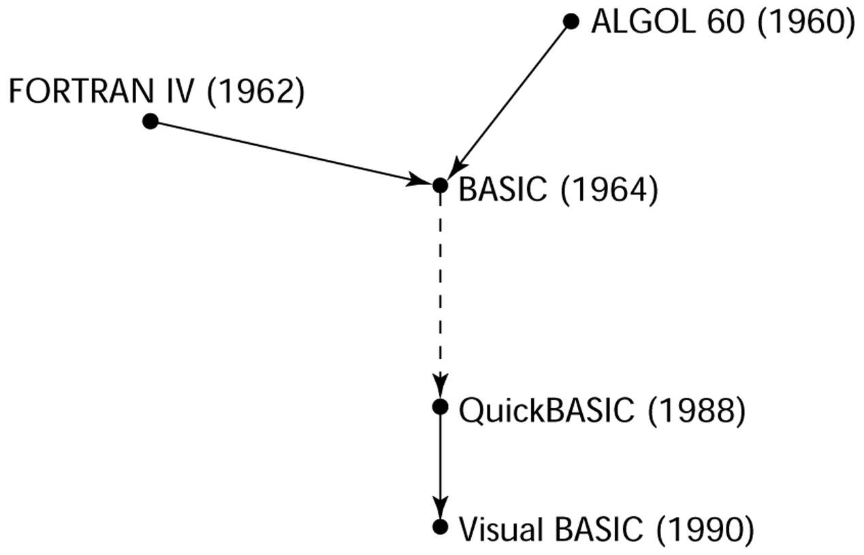
BASIC’in Şeceresi

Slide 54
BASIC Örnek
REM BASIC Example program
DIM intlist(99)
result = 0
sum = 0
INPUT listlen
IF listlen > 0 AND listlen < 100 THEN
FOR counter =1 to listlen
INPUT intlist(counter)
sum = sum + intlist(counter)
NEXT counter
average = sum/listlen
FOR counter =1 to listlen
IF intlist(counter) > average
THEN result = result +1
NEXT counter
PRINT “The number of values that are > average is : “; result
ELSE
PRINT “ERROR - input list length is not legal”
END IF
END

Slide 55
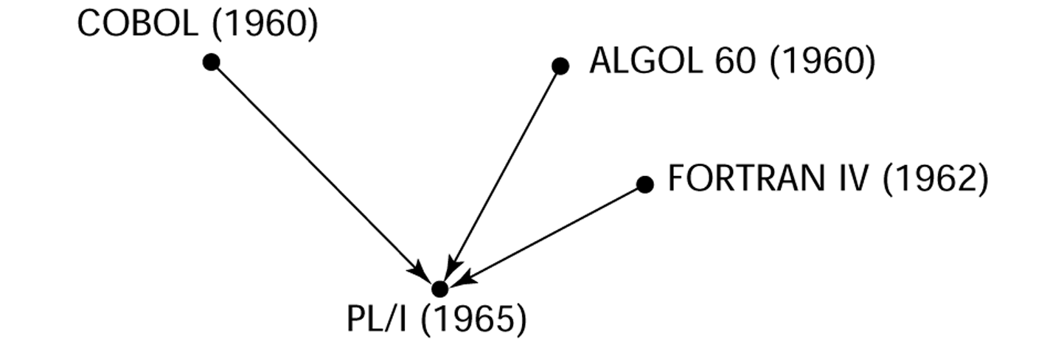
2.8 Herkes için Herşey: PL/I
Programming Language 1
IBM ve SHARE tarafından tasarlandı. IBM’in yeni çıkardığı bilgisayarlar ile beraberinde gelen bir dildir.
COBOL, Fortran IV ve ALGOL 60’tan sonra bilimsel ve işletme problemlerine çözüm sağlayabilmek için floating-point ve desima veritiplerini desteklemek üzere geliştirilmiş bir dildir.

Slide 56
PL/I
1964’te bilgisayar kullanma durumu (IBM‘in bakış açısına göre)
Bilimsel kullanım
IBM 1620 ve 7090 bilgisayarları
FORTRAN
SHARE kullanıcı grubu
Ticari kullanım
IBM 1401, 7080 bilgisayarları
COBOL
GUIDE kullanıcı grubu

Slide 57
PL/I: Arkaplan
1963’le birlikte
Bilimsel kullanıcılar COBOL’deki gibi daha çok ayrıntılı I/O’ya; ticari kullanıcılar ise daha çok kayan nokta (floating point) ve diziye ihtiyaç duymaya başladılar
Öyle görünüyordu ki birçok mağaza iki çeşit bilgisayara, dile ve destek personeline ihtiyaç duymaya başlıyordu-- çok pahalı
Açıkça görülen çözüm
Uygulamaların iki çeşidini de yapabilecek yeni bir bilgisayar yapmak
Uygulamaların ikisini de yapabilecek yeni bir dil tasarlamak

Slide 58
PL/I: Tasarım İşlemi
3 X 3 Committee tarafından beş ayda tasarlandı
IBM’den üç üye, SHARE’den üç üye
İlk kavram
Fortran IV’ün bir uzantısı
Başlangıçta NPL (New Programming Language) adı verildi
1965’ de adı PL/I olarak değiştirildi
En önemli özelliği çeşitli uygulama alanları için kullanılabilmesidir. 70’li yıllarda sayısal ve iş uygulamalarında yaygın olarak kullanılmıştır.

Slide 59
PL/I
İlk PL :
Eşzamanlı olarak çalışabilen altprogramlara izin verebilmektedir.
run-time hatalarından başka 23 farklı tip.
Rekürsif olarak kullanılabilecek prosedürleri desteklemektedir.
Pointer kullanımına izin vermektedir.
Bir matrisin bir satırına vektor olarak işaret mümkün
Hafıza gereksinimi yüzünden karmaşık olabilmektedir.
Tasarım yönünden iyi değildir.

Slide 60
PL/I: Değerlendirmesi
PL/I katkıları
İlk birim-düzeyli eş zamanlı olma (unit-level concurrency)
İlk istisna işleme (exception handling)
Anahtar-seçmeli (Switch-selectable) özyineleme (recursion)
İlk işaretçi (pointer) veri tipi
İlk çapraz dizi bölümleri (array cross sections)
Zayıflıkları
Birçok yeni özellik zayıf tasarlanmıştı
Aşırı geniş ve aşırı karmaşıktı
PL/I dili karmaşık bir çok yapının eklenmesiyle zamanla karmaşık bir dil olmuştur.

Slide 61
2.9: İlk İki Dinamik Dil: APL ve SNOBOL
Dinamik tip belirleme (dynamic typing) ve dinamik bellek ayrımı (storage allocation) ile karakterize edilir
Değişkenlerin tipi yoktur
Değişkene bir değer atandığı zaman değişken tip edinir
Bir değişkene değer atandığı zaman bellekte ona yer ayrılır

Slide 62
APL: A Programming Language (Bir programlama dili)
1960’larda IBM de Ken Iverson tarafından bir donanım tanımlama dili olarak tasarlanmıştır
Çok anlamlıdır (hem skaler (sayısal) hem de çeşitli boyutlarda diziler için birçok operatör)
Programların okunması çok zordur
Sayısal işlemler özellikle de dizi (matris) işlemleri için güçlü olanaklar sağlayan bir dildir.
Tek bir operatör ile matris transpozesi elde edilebilir.
Dil ifadelerini oluşturan pek çok sayıda operatör bulunduran karmaşık söz dizimi dolayısıyla programların güç anlaşılması ve dinamik kaynak gereksinimi nedeniyle bilgisayar kaynaklarının etkin olarak kullanılamaması dezavantaj olmuştur.
Halen kullanımdadır; çok küçük değişiklikler vardır

Slide 63
SNOBOL
Bell Laboratuvarlarında Farber, Griswold, ve Polensky tarafından string ve text işleme dili olarak tasarlanmıştır
String desen-eşleştirme (pattern matching) için güçlü operatörler
Alternatif dillerden daha yavaştır (ve bu yüzden artık yazım editörleri tarafından kullanılmamaktadır)
Hem APL hem SNOBOL dinamik tipleme ve dinamik bellek tahsisini desteklemektedir.
Yorumlayıcı kullanan bir dildir
Veri ve değişkenler üzerinde tip bakımından bir sınırlama bulunmuyordu
Bu dilin devamı:awk, icon, perl,
Halen bazı metin işleme işleri için kullanılır

Slide 64
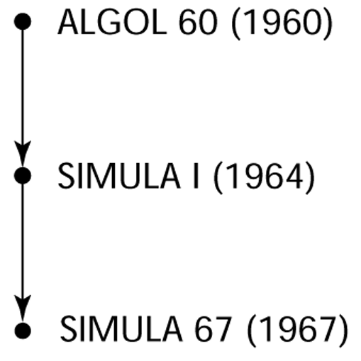
2.10 Veri Soyutlama (Data Abstraction) nın başlangıçları: SIMULA 67
Norveç’de Nygaard ve Dahl tarafından asıl olarak sistem simülasyonu için tasarlanmıştır
ALGOL 60 (Blok yapısı ve kontrol ifadeleri buradan alınmıştır) ve SIMULA I ‘e dayalıdır
Birincil Katkıları
Eş yordam (Co-routines) – bir çeşit alt program
Daha önce durdurulduğu yerden itibaren yeniden çalışmaya başlayan altprogram
Sınıf (class) adı verilen bir yapı içerisinde geliştirilmiştir
Sınıflar veri soyutlamanın (data abstraction) temelleridir
Sınıflar hem lokal veri hem de fonksiyonellik içeren yapılardır
Nesneler, miraslar

Slide 65
Simula Örnek
class Lab;
begin
text Nam, Street, Town, County, Code;
procedure ReadLabel;
begin Nam :- InLine;
Street :- InLine;
Town :- InLine;
County :- InLine;
Code :- InLine
end++of++ReadLabel;
procedure WriteLabel;
begin
OutLine(Nam);
OutLine(Street);
OutLine(Town);
OutLine(County);
OutLine(Code)
end++of++WriteLabel;
end--of--Lab;
Begin
while 1 = 1 do
begin
outtext ("Hello World!");
outimage;
end;
End;
begin
integer Int1;
comment The first SIMULA program written for this book;
Int1:=3;
OutInt(Int1,4);
OutImage
end

Slide 66
2.11 Ortogonal(Orthogonal) Dizayn: ALGOL 68
ALGOL 60’ın devam eden gelişmesinden meydana gelmiştir fakat onun üstkümesi değildir
Bazı yeni fikirlerin kaynağıdır (dilin kendisinin hiçbir zaman yaygın kullanıma ulaşamamasına rağmen)
Tasarım ortogonallik (orthogonality) kavramına dayanır
Birkaç prensip kavram, birkaç birleştirici mekanizma

Slide 67
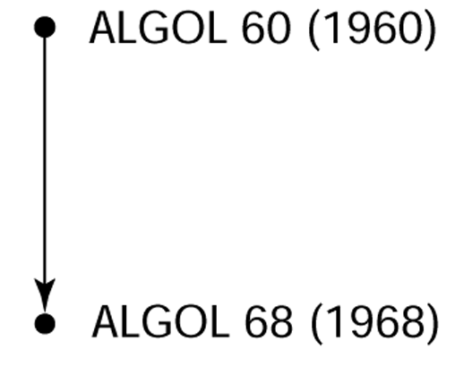
ALGOL 68 Değerlendirmesi
Katkılar
kullanıcı-tanımlı veri yapılarını destekleyen ilk dil
Referans tipleri
Dinamik diziler (flex (esnek) arrays) e izin veren ilk dil
Yorumlar
ALGOL 60 dan daha az kullanım
Öğrenilmesi oldukça zor olan bir gramer ve dil yapısına sahiptir.
Sadece bilimsel uygulamalar hedeflenerek tasarlanmış bir dil
Sonra gelen dillerde çok etkisi olmuştur, özellikle Pascal, C, ve Ada

Slide 68
2.12 ALGOL’lerin ilk torunlarından bazıları
ALGOL dilleri bütün zorunlu (imperative) dilleri etkiledi
Pascal
C
Modula/Modula 2
Ada
Oberon
C++/Java
Perl (bir yere kadar)

Slide 69
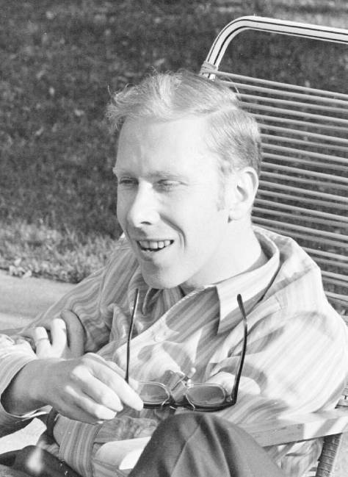
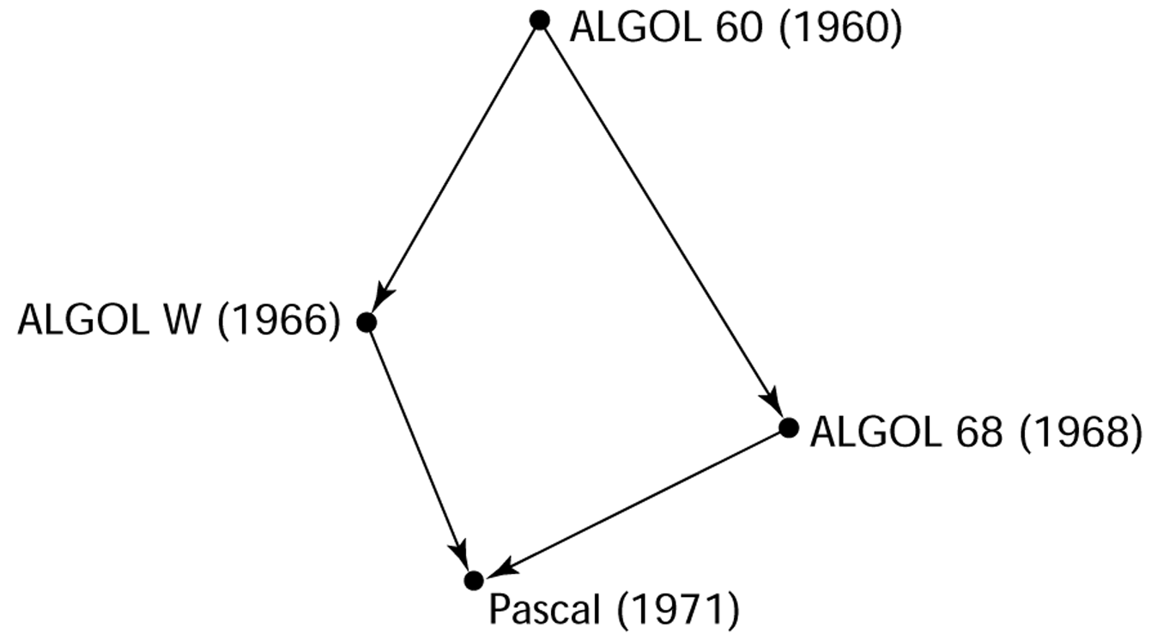
Pascal - 1971
ALGOL 68 dilinin tasarımında çalışan araştırmacı Nicholas Wirth tarafından öğretim amaçlı olarak tasarlanan PASCAL’ı geliştirildi
Yapısal programlama (structured programming) öğretmek için tasarlandı
Küçük, basit, yenilik getirmeyen bir dil
Önceki bir çok dilin özelliklerini barındıran PASCAL, COBOL ve PL/I’dan kayıt yapısını, ALGOL dilinden kullanıcı tanımlı tip kavramını ve case deyimini almıştır.
Programlama öğretmede en çok etkisi oldu
1970lerin ortalarından 1990 ların sonlarına kadar, programlama öğretmek için kullanılan en yaygın dildi
Basit ve kolay anlaşılabilir bir dil olmasına rağmen bazı özelliklerinin olmamasından dolayı ticari uygulamalarda kullanımı sınırlı kalmıştır.
Niklaus Wirth

Slide 70
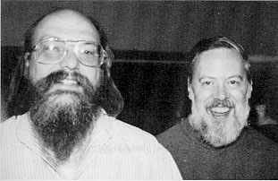
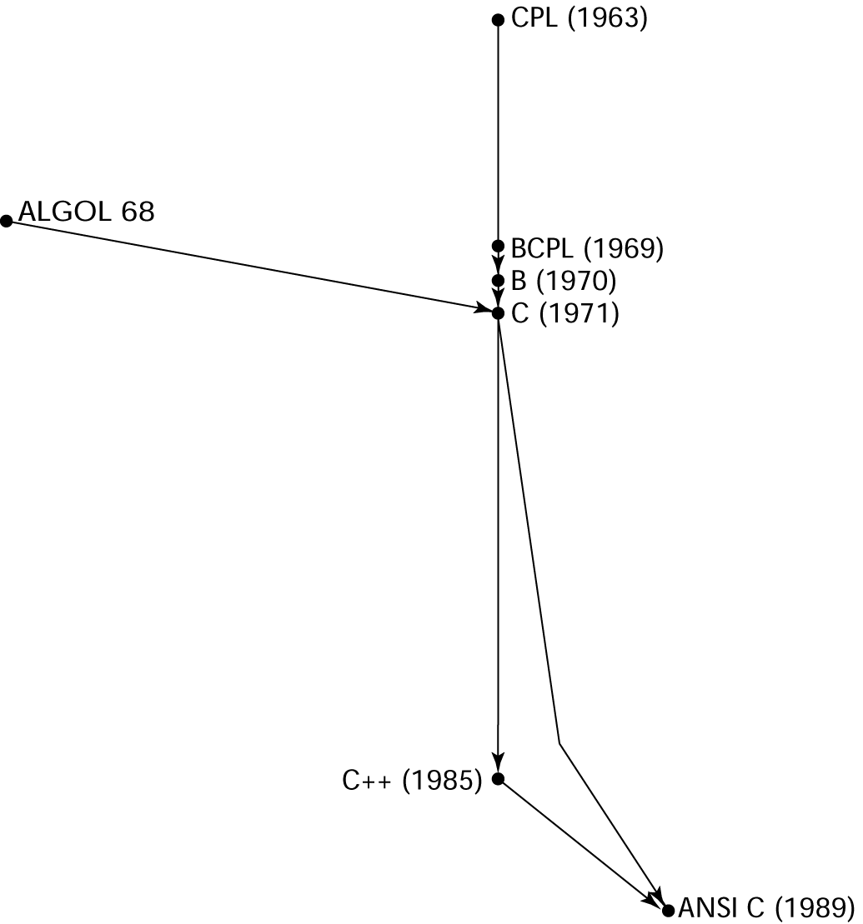
C - 1972
Sistem programlama için tasarlandı (Bell Laboratuvarlarında Dennis Richie tarafından)
Temel olarak BCLP, B’den, aynı zamanda ALGOL 68’den geliştirildi
Esnek yapı, güçlü operatörler, fakat zayıf tip kontrolü (type checking)
Başlangıçta UNIX üzerinden yayıldı
Birçok uygulama alanı
PASCAL ve C dillerinin programlama literatürüne katkısı azdır. Daha çok var olan dillerin yapıları bir araya getirilmiştir.
K. Thompson and D. Ritchie

Slide 71
Modula
Yazılım Mühendisliği alanında önemli deneyimler sonucu ortaya çıkan ve güçlü bir tip ayrımı ve tip kontrolü mekanizmasına sahip bir dildir.
Dinamik dizi kullanabilme (dinamik bellek yönetimi) ve eşzamanlılık özelliklerine sahiptir.
Lilith adı verilen yeni bir bilgisayar sitemi için tasarlanmış fakat kullanılmamıştır.
Modula 2 Pascal’a göre daha başarılı ve kullanıcıya esneklikler sunmakta. Modula 2’nin syntax’ı daha esnektir.
Gerçek uygulama yazılım sistemleri için geliştirilmiştir.
Soyut veri tipini destekliyor fakat miras alma (inheritance) özelliğini desteklemiyordu. Nesneye yönelim yok

Slide 72
Oberon
Modula-2’ye dayanmakta fakat ondan daha basit idi.
OOP’yı desteklemek için tipleme genişletilmişti.Tip ayrımı güçlüdür. OOP’i tam olarak destekler.
Geleneksel veri türlerini ve kontrol yapılarının çoğunu içerir. Dinamik bellek yönetimi vardır.
Endüstriyel gücü yüksek bir dil idi. Uygulama geliştirme amacıyla geliştirilmiş bir dildir.
Veritabanı, ağ haberleşmesi, 3 boyutlu grafikler oluşturma ve nesne yönetimi için destek sağlayan zengin bir kütüphanesi vardır.
Soyut veri türlerini destekler.

Slide 73
2.13 Mantık(Logic) temelli programlama: Prolog
Comerauer ve Roussel (University of Aix-Marseille), Kowalski (University of Edinburgh) nin yardımıyla geliştirilmiştir
Biçimsel mantığa (formal logic) dayalıdır
Mantık yürütme ve ispatlama tekniklerini kullanır
Prosedürel değildir
Dil kuralar ve gerçeklerden olşur.
PROLOG programı, bir nesneler kümesi ile bu nesnelerle ilişkili hedeflere nasıl erişilebileceğini tanımlayan kurallar kümesinden oluşur.
Verilen sorguların (query) doğruluğunu anlamak için bir sonuç çıkarma kullanan akıllı bir veritabanı sistemi olarak özetlenebilir
1972 yılında tanıtılan PROLOG dilinin temel uygulama alanı, doğal dil işlemedir.
Veritabanlarından uzman sistemlere kadar çeşitli uygulama alanlarında günümüze kadar kullanılmıştır.
Çok verimsiz, dar uygulama alanları

Slide 74
Prolog Örnek
grandfather(X, Z) :- (mother(X, Y); father(X,Y)), father(Y,Z).
mother(maria, ana).
father(juan, ana).
father(tom, juan).
parent (X,Y) :- mother(X, Y).
parent(X, Y) :- father(X, Y).
grandfather(X, Z) :- parent (X, Y), father(Y,Z).
grandfather(tom, ana)?

Slide 75
2.14 Tarihin en büyük tasarım çabası: Ada
ABD Savunma Bakanlığı tarafından gömülü (embedded) sistemler için geliştirilmiştir. (1974~1979)
Yüzlerce insan, çok para, ve yaklaşık sekiz yıl içeren muazzam tasarım çabası
Strawman gereksinimleri (Nisan 1975)
Woodman gereksinimleri (Ağustos 1975)
Tinman gereksinimleri (1976)
Ironman gereksinimleri (1977)
Steelman gereksinimleri (1978)
İlk programcı olarak bilinen Augusta Ada Byron’dan (1815-1851)sonra Ada adı verildi.

Slide 76
Ada Değerlendirmesi
Katkılar
Paketler – veri soyutlama desteği
İstisna İşleme (Exception handling) - ayrıntılı
Soysal (Generic) program birimleri
Generic (Şablon, soysal) program birimleri sayesinde yazılımın yeniden kullanılabilmesini buluşma yeri (rendezvous) mekanizmasının ilavesiyle eşzamanlı çalışmayı desteklemektedir.
Eş zamanlılık (Concurrency) – görevleme (tasking) modeli ile
Blok yapılı
Büyük boyutlu yazılımlar için uygundur
Yorumlar
Rekabetçi tasarım
Yazılım mühendisliği ve dil tasarımı hakkında sonradan bilinen her şeyi içeriyordu
İlk derleyiciler çok zordu; ilk gerçekten kullanılabilen derleyici dil tasarımının tamamlanmasından yaklaşık beş yıl sonra geldi

Slide 77
Ada Değerlendirmesi
Çok geniş ve çok karmaşık bir dil. (Özellikle yazım kuralları)
Çeşitli durumlara uygulanabilecek hazır şablonlara (template) sahiptir.
İlk sıralar ADA derleyicileri kod üretmekte verimsiz idi.
En çok gömülü sistemlerde başarılı olmuştur.
Veri tipleri konusunda çok zengindir. Çok-iş işleme özelliğine sahiptir.

Slide 78
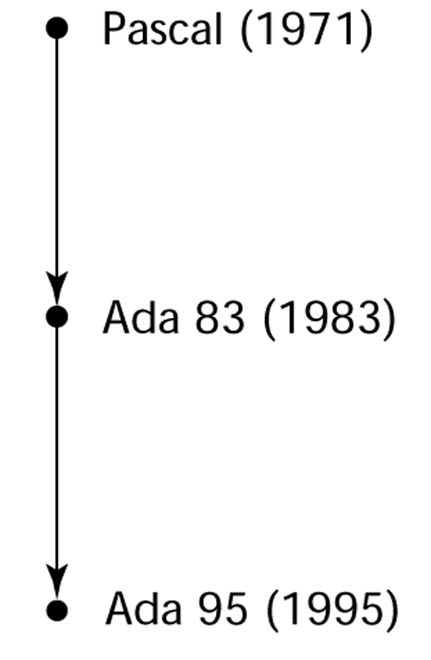
Ada 95
Ada 95 (1988 de başladı)
Tip türetme (type derivation) üzerinden OOP desteği
Paylaşılan veri için daha iyi kontrol mekanizmaları
Yeni eş zamanlılık (concurrency) özellikleri
Daha esnek kütüphaneler
Altprogramların dinamik kapsam bağlama kurallarına göre çağrılması mekanizması da ADA 95’in özelliklerine katılmıştır
Popülerliği azaldı çünkü DoD daha fazla kullanımına ihtiyaç duymadı buna karşın C++ ‘ın popülaritesi arttı

Slide 79
Ada Örnek
with Text_To;
use Text_To
procedure hello is
begin
put("Hello World");
end hello

Slide 80
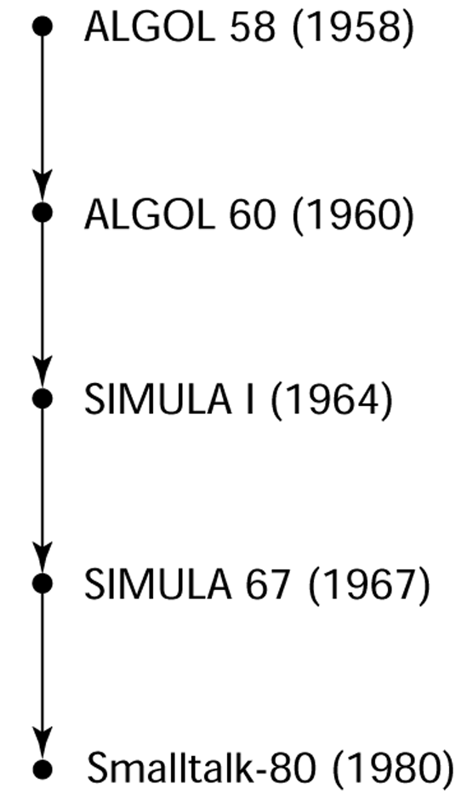
2.15 Nesneye-dayalı Programlama: Smalltalk
Xerox PARC’da, önce Alan Kay, sonra Adele Goldberg tarafından geliştirildi
Bir nesneye-dayalı dilin ilk tamamen implementasyonu (veri soyutlama, miras (inheritance), ve dinamik tip bağlama (binding))
Grafiksel kullanıcı arayüzü tasarımına öncülük etmiştir
Sadece bir dil değil, aynı zamanda yazılım geliştirme aracıdır
OOP ‘yi yükseltmiştir

Slide 81
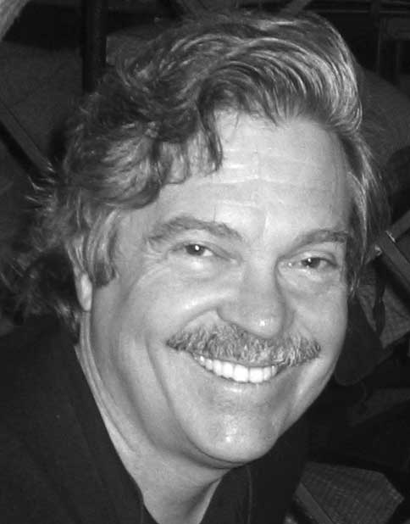
Smalltalk
İlk olarak Smalltalk-80 versiyonu Xerox dışında ticari amaçlı yazılımlarda kullanıldı. Halen yazılım geliştirimleri için yeni teknolojileri de içererek kullanılmaktadır.
Smalltalk tamamen nesne yönelimli olan ve ticari ilk programlama dilidir.
Geliştirme ortamı nesne yönelimli bir alt yapısı olması nedeni ile çok gelişmiştir ( tarayıcı, editör, debugger, açık kaynak kod).
Kaynak kodunun açık olması iyi bir eğitim ortamı haline gelmesini sağlamıştır. Diğer dillere göre çok basit bir sentaksı vardır ve Java gibi Geniş ve sürekli genişleyen bir programlama kütüphanesine sahiptir. Platform bağımsız bir dildir.
Bu dilde nesne yönelimli programlamanın 3 temel karakteristiği olan veri soyutlama (data abstraction), kalıtım (inheritance) ve dinamik bağlama(dynamic binding) kavramlarının hepsi bulunmaktadır.
Alan Kay

Slide 82
2.16 Zorunlu (Imperative) ve nesneye dayalı (Object-Oriented) özellikleri birleştirmek: C++
Bell Labs’da Stroustrup tarafından in 1980 de geliştirilmiştir
C ve SIMULA 67 den geliştirilmiştir
Nesneye dayalı programlama olanakları, kısmen SIMULA 67’den alınmıştır
İstisna yakalama (exception handling) sağlar
Hem prosedürel (fonksiyona izin verir) hem de OO programlamayı desteklediği için geniş ve karmaşık bir dildir.
Popülaritesi OOP ile birlikte hızla artmıştır
ANSI standardı Kasım 1997’de onaylandı

Slide 83
C++
Çoklu miras alma desteklenmekte
Operatör ve metotların üstüste bindirilmesi desteklenmekte
Sınıflar ve metotlat template edilebilir.
Kuvvetli tip ayrımı, dinamik bellek yönetimi, hazır şablonlara sahip olma ve çok biçimlilik (polymorphism) özellikleri vardır.
C’de bulunan özelliklerin çoğu burada vardır.
PL/1 gibi geniş ve kompleks.
Ada ve Java’dan daha az güvenli
Microsoft’un sürümü (.NET le 2002 de çıkan): Yönetilmiş (Managed) C++
Delegeler (delegates), arayüzler (interfaces), çoklu miras (multiple inheritance) yoktur

Slide 84
Eiffel (Bertrand Meyer – 1992 de)
Direk olarak başka bir dilden geliştirilmemiştir
Imperative ve OO özellikleri birleştiren Hybrid PL
C++’tan küçük ve basittir, ama halen daha güçlüdür
C++ kadar popüler değildir çünkü birçok C++ hayranı önceden C programcılarıydı
Soyut veri yapılarını, kalıtımı ve dinamik bildirimleri destekler (OO)
Altprogram ve çağırıcı (caller) arasındaki iletişim için bildirimler (assertions) kullanır.
C++’dan daha küçük ve basittir. Fakat ifade edilebilirliği ve yazılabilirliği neredeyse eşittir.

Slide 85
Delphi (Borland)
Pascal artı OOP yi destekleyen özellikler
C++’tan daha zarif, daha az kompleks ve güvenlidir
Emir esaslı ve OO PL’nin başarılı bir biçimde birleştirilmesidir.
Pascal’dan türemiştir. Bu yüzden, dizi elemanlarının kontrolünde, pointer aritmetiği ve tip zorlamalarında C ve C++’tan daha emniyetlidir.
Kullanıcı tanımlı operatörlere, generic altprogramlara ve parametize edilmiş sınıflara izin vermez.
Daha iyi ve daha kolay yazılım geliştirtme için bir Graphical User Interface (GUI) sağlamaktadır.

Slide 86
2.17 Bir Zorunlu nesneye-dayalı dil (Imperative-Based Object-Oriented): Java
1990’ların başında Sun’da geliştirildi
C ve C++ gömülü electronik aygıtlar için yeterince memnun edici değildi
C++ temellidir
Önemli derecede basitleştirilmiştir (struct, union, enum, işaretçi (pointer) aritmetiği, ve C++’ın atama zorlamalarının yarısını içermez)
Sadece OOP yi destekler
Referansları vardır, işaretçiler (pointers) yoktur
Appletler ve bir eş zamanlılık (concurrency) formu için destek içerir

Slide 87
Java Değerlendirmesi
C++’ın güvensiz özelliklerini elemiştir
Eş zamanlılık (Concurrency) özellikleri
Appletler için kitaplıklar, GUIler, veritabanı erişimi
Taşınabilir: Java Sanal (Virtual) Makinesi kavranı, JIT derleyiciler
WWW sayfaları için yaygın kullanılmaktadır
Diğer alanlarda kullanımı başka dillere oranla daha hızlı artmaktadır

Slide 88
Java
Daha küçük, daha basit ve daha güvenilir bir PL tasarlamak üzere C++ tabanlı olarak geliştirilmiştir.
Java, basit, taşınabilir ve nesneye yönelik özellikte bir dildir.
Miras alma, çok biçimlilik, kuvvetli tip kontrolü, eş zamanlılık kontrolü, dinamik olarak yüklenebilen kütüphaneler, diziler, string işlemleri ve standart kütüphane gibi özellikleri vardır.
Bir Java programının temel yapısal bileşeni sınıftır. Bütün veri ve metotlar bir sınıf ile ilişkilidir. Global veri yada fonksiyon yoktur.
Hem referans değişkenleri ile hem de ilkel tiplerle erişilebilen sınıflara sahiptir.
C++’ta bulunan çoklu miras alma, operatörlerin üst üste bindirilmesi, ve makro önişlemcisi özellikleri Java’da yoktur.
Java’da şablon yapıları yoktur. İhtiyaç da minimuma inmiştir.

Slide 89
Java
Pointer yoktur. Fakat bütün nesne sınıfları object adlı kök sınıftan miras almaktadır.
Records, union or enumeration tipler yoktur.
Prosedürel programlamayı desteklemez.
Sadece tekli miras almayı destekler fakat çok gelişmiş bir GUI’ya sahiptir.
İplik (threds) yapısına (bir pencere içerisinde yeni pencereler açılmasına izin var) sahip olduğundan eşzamanlılığı yönetmek kolaydır.
Çöp toplama (Garbage collection) nesneler için belleği en iyi kullanımı sağlar.
Tip dönüşümü kuvvetlidir.

Slide 90
Java
Java tipik olarak platformdan bağımsız olarak byte kodları biçiminde derlenir. Daha sonra bu byte kodlar bir Java görüntü makinesi adı verilen bir Java yorumlayıcısı tarafından kullanılacağı platformun makine dilindeki koduna çevrilir. Derlenmiş Java sınıflarının taşınabilirliğini garantileyen bir özellik vardır. Oda .class format adı verilen Java byte-kod dosya formatının kesin olarak tanımlanmış olmasıdır.
Java “applet” adı verilen başka sistemler içinde gömülü programların geliştirilmesi için de kullanılmaktadır. Bu appletler Internet Explorer yada Netscape gibi web tarayıcı programlar içerisinde kullanılabilir.
Java internet ve web programcılığında yaygın olarak kullanılmaktadır.

Slide 91
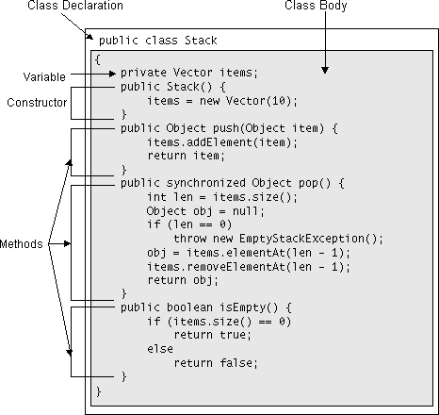
Java Örnek
class HelloWorldApp {
public static void main(String[] args) {
System.out.println("Hello World!"); //Display the string.
}
}
import java.applet.Applet;
import java.awt.Graphics;
public class HelloWorld extends Applet {
public void paint(Graphics g) {
g.drawString("Hello world!", 50, 25);
}
}

Slide 92
2.18 Ağ (Web) için Betik Diller (Scripting Languages):
Perl
ALGOL ile sadece C üzerinden ilişkilidir
Bir yazı (scripting) dilidir
Bir yazı dosyası (script file) çalıştırılacak komutları içerir
Diğer örnekler: sh, awk, tcl/tk
Larry Wall tarafından geliştirilmiştir
Perl değişkenleri statik tiplidir ve örtülü (implicitly) tanımlanmıştır
Üç farklı isim alanı (namespace), bir değişkenin adının ilk karakteriyle gösterilir
Güçlü fakat tehlikeli
Genel amaçlı bir dil olarak yaygın kullanılmaktadır
Web CGI programlama için yaygın kullanımı kazanmış
Ayrıca UNIX sistem yönetimi dil için yedek olarak kullanıldı

Slide 93
2.18 Ağ (Web) için Betik Diller (Scripting Languages):
JavaScript
Netscape ve Sun Microsystems ortaklığı
Web programlamada (istemci tarafı-client side) dinamik HTML dökümanları oluşturmak için kullanılır
Tamamen yorumlayıcıdır
Java ile sadece benzer sentaksı nedeniyle ilgilidir
Netscape ve Sun Microsystems ‘in ortak çalışmaları sonucu 1995’de üretilmiştir. Orijinal adı “LiveScript”tir.
Dil bileşenlerinin içinde, web sayfalarının çeşitli kısımlarını ve özellikle HTML’i işleyecek ve kontrol edecek çeşitli olanaklar vardır.
Javanın veri tipleri bakımından sert kısıtlamalarına karşılık, (Örn.Bütün değişken tipleri derleme zamanında belirlenir), Javacript bu açıdan toleranslıdır.( dynamik olarak tipleme)
Java’nın HTML ile çalışma desteği zayıf iken, Javacript’in bu konudaki desteği tamdır.
Javascript nesneye yönelik ve blok-yapısal özellikte bir dildir.

Slide 94
2.18 Ağ (Web) için Betik Diller (Scripting Languages):
PHP (Personal Home Page)
PHP: Hypertext Preprocessor
Rasmus Lerdorf tarafından 1994’te tasarlandı
Web uygulamaları (sunucu tarafı-server side) için kullanılır;
Genellikle Web üzerinden form işleme ve veritabanı erişimi için kullanılan bir sunucu tarafı HTML içine gömülü bir betik dilidir
Çıktı olarak HTML kodu üretir
Bir HTML dökümanı, okuyucu, hiper linkler boyunca diğer HTML dökümanlarına götürecek biçimde programlanabilir.
Gömülü bir HTML belgesi browser tarafından istendiğinde PHP kodu Web server üzerinde yorumlanır.
PHP’nin dizi yapısı JavaScript ve Perl dizi yapılarının bir birleşimidir.
PHP ile form erişimi oldukça kolaydır.
Tamamen yorumlayıcıdır

Slide 95
2.18 Ağ (Web) için Betik Diller (Scripting Languages):
Python
Nesne tabanlı yorumlayıcıya sahip bir metin dilidir
Tip kontrol edilir ama dinamik yazılır
CGI programlama ve form işleme için kullanılır
Dinamik yazılabilir, ancak tipi kontrol edilir
Listeleri, değişkenler gurubu ve karmaları destekler
Lua
Nesne tabanlı yorumlayıcıya sahip bir metin dilidir
Tip kontrol edilir ama dinamik yazılır
CGI programlama ve form işleme için kullanılır
Dinamik yazılabilir, ancak tipi kontrol edilir
Listeleri, değişkenler gurubu ve karmaları destekler, bütün bunları onun tek veri yapısı ve tabloları üzerinden yapar
Kolayca genişletilebilir

Slide 96
2.18 Ağ (Web) için Betik Diller (Scripting Languages):
Ruby
Yukihiro Matsumoto (a.k.a, “Matz”) tarafından Japonya’da tasarlandı
Perl ve Python için yedek bir dil olarak başladı
Bir saf nesne yönelimli bir (Script) dil
- Tüm veriler nesnedir
Birçok operatör kullanıcı kodu tarafından yeniden tanımlanabilen metotlar olarak uygulanır
Sade yorumlayıcıdır

Slide 97
2.19 Yeni milenyum için C-temelli bir dil: C#
.NET geliştirme platformunun bir parçasıdır
C++ , Java, ve Delphi temellidir
Bileşen-temelli (component-based) yazılım geliştirme için dil sağlar
Bütün .NET dilleri (C#, Visual BASIC.NET, Managed C++, J#.NET, ve Jscript.NET) Ortak Tip Sistemi(Common Type System (CTS)) kullanır, bu ortak bir sınıf kütüphanesi sağlar
Yaygın kullanıma ulaşmıştır.

Slide 98
C#
C ve C++ dil ailesinin ilk bileşen yönelimli (Component-oriented) dilidir.
C ve C++’dan derlenmiş, basit, modern, nesne yönelimli ve tür güvenli bir programlama dilidir.
Yüksek başarımlı Common Language Runtime (CLR); bir yürütme motoru, bir çöp toplayıcı (garbage collection), anında derleme, bir güvenlik sistemi ve zengin bir sınıf çerçevesi (.NET Framework) içerir. CLR temelden, birden çok dil desteğine kadar herşey için tasarlanmıştır.
CLR’ı hedef alan diller: Visual C#, Visual BASIC .NET, Managed C++, J#.NET ve Jscript.NET
Common Language Specification, CLS, dil işlevselliğinin yaygın bir düzeyini tanımlar. .NET Framework işlevselliğine tam erişim ve ve diğer uyumlu dillerle zengin birlikte çalışabilirlik vardır

Slide 99
C#
C# otomatik bellek yönetimini kullanır. C# tür sistemi işaretçi türleri ve nesne adreslerinin doğrudan değiştirilmesine de izin verilir.
C# tür sistemi bileşiktir. Her şey bir nesnedir. Kutulama ve kutuyu açma gibi kavramların yenilikçi kullanımı ile C#, her veri parçasının bir nesne olarak değerlendirilmesine olanak sağlayarak, değer türleri (value type) ve başvuru türleri (reference type) arasındaki açığı kapatır.

Slide 100
2.20 İşaretleme(Markup)/Programlama Hibrit Diller
XSLT
eXtensible Markup Language (XML) (genişletilebilir işaretleme dili): bir metamarkup dili
eXtensible Stylesheet Language Transformation (XSTL)(genişletilebilir stilsayfası dil dönüşümü) XML dökümanlarını görüntülenebilmesi için dönüştürür
Programlama yapıları (örn., döngüler)
JSP
Java Server Pages (Java Sunucu Sayfaları): dinamik web dökümanlarını destekleyen teknolojiler koleksiyonu
servlet: bir Web servera ait bir Java programı; servlet’in çıktısı browserda görüntülenir

Slide 101
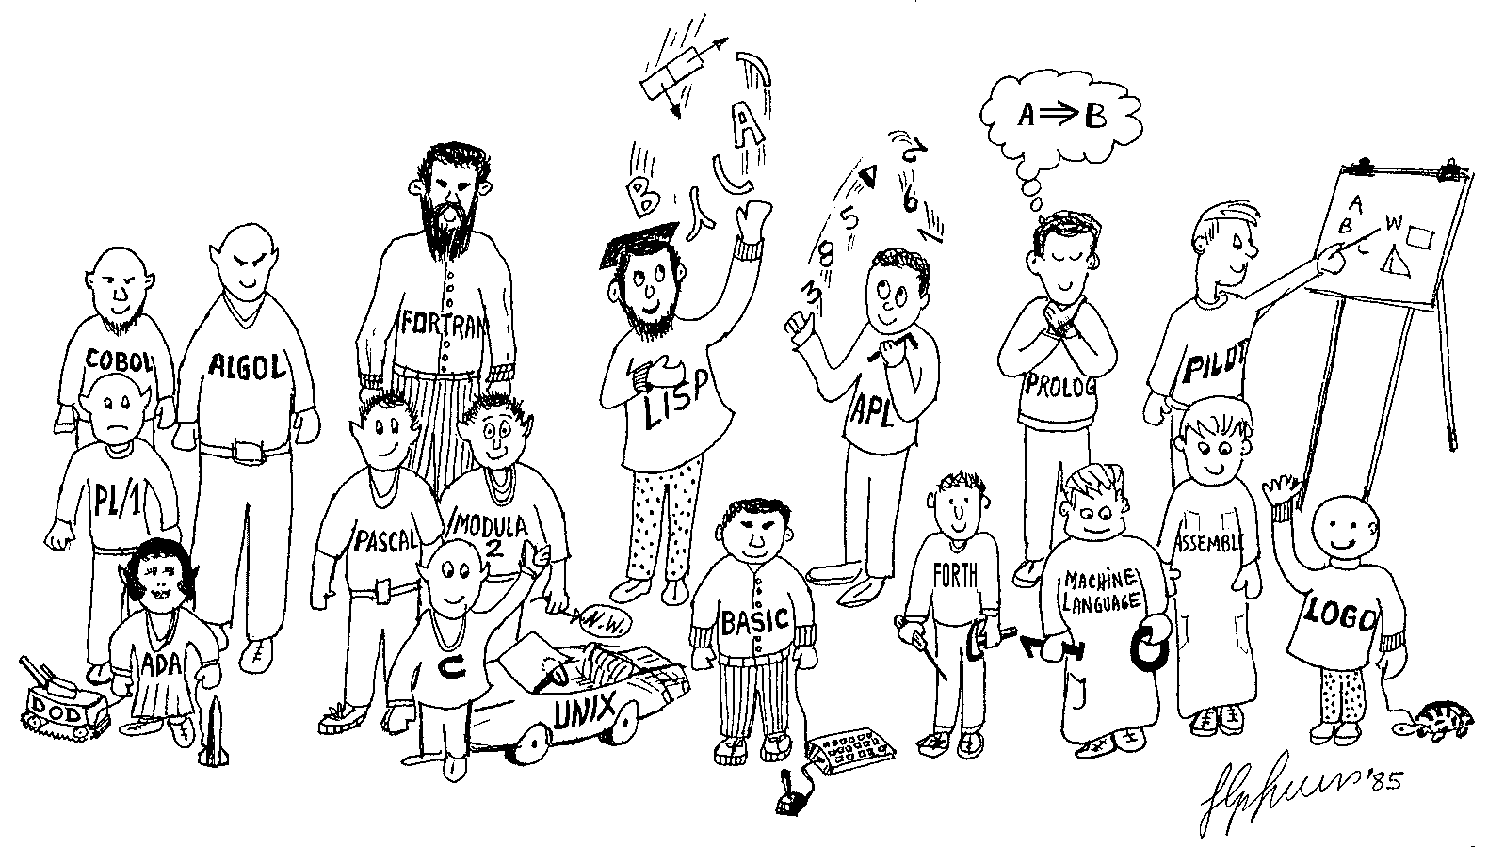

Slide 102
Özet
Geliştirme (development), geliştirme platformu (development environment), ve bazı önemli programlama dillerinin değerlendirilmesi
Dil tasarımındaki mevcut sorunlara bakış açısı

Slide 103
Kaynaklar
Roberto Sebesta, Concepts of Programming Languages, International 10th Edition 2013
David Watt, Programming Language Design Concepts, 2004
Michael Scott, Programming Languages Pragmatics, Third Edition, 2009
Zeynep Orhan, Programlama Dilleri Ders Notları
Mustafa Şahin, Programlama Dilleri Ders Notları
Ahmet Yesevi Üniversitesi, Uzaktan Eğitim Notları

